Slide 1
Kotlin Crash course
Павел Галанин

Slide 2
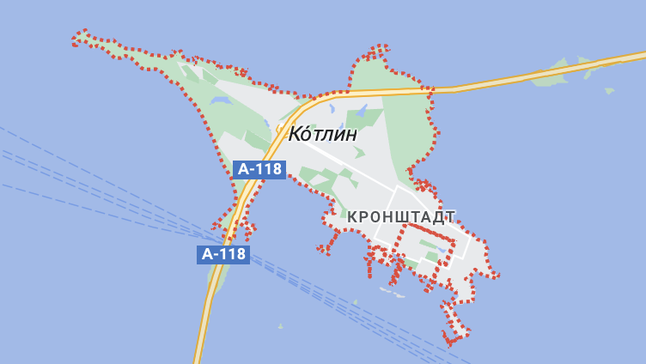

Slide 3

О языке
Разрабатывается с 2010 года в компании JetBrains
С 2019 Kotlin-first разработка под Android
Первый релиз – 2016
Актуальная версия – 1.9
Основное применение – backend, Android

Slide 4
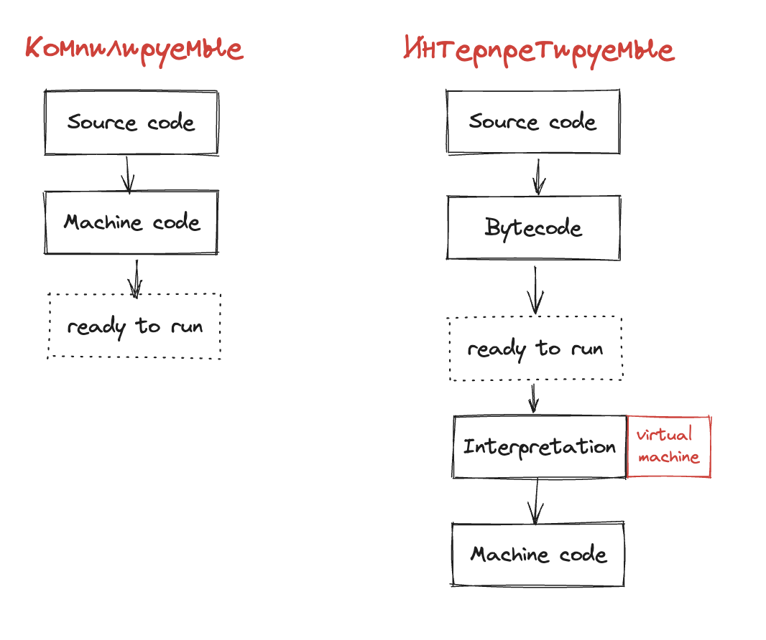
Компилируемые и интерпретируемые языки

Slide 5

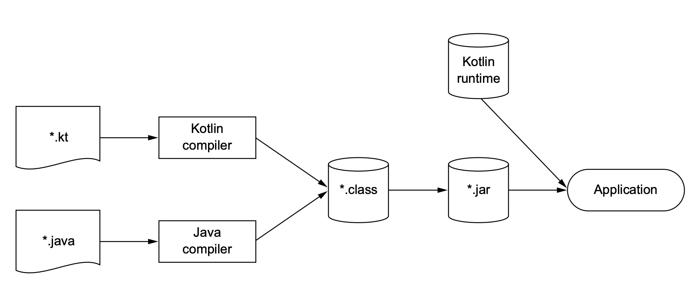

Kotlin и Java
Исходники компилируются в файлы .class одного формата
Из Java-кода можно вызывать Kotlin-код и наоборот

Slide 6
Сборка и запуск
Сборка:
kotlinc -include-runtime -d <jar name>
Запуск:
java -jar <jar name>

Slide 7
Вы находитесь здесь
1
2
3
4
Базовые конструкции языка
Классы и объекты
Generic-типы, коллекции
Разное

Slide 8
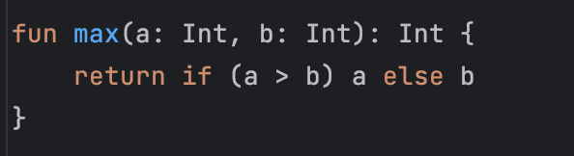
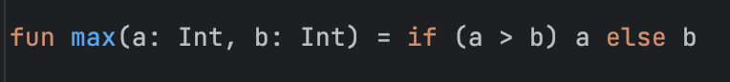
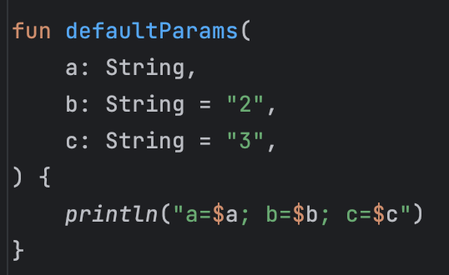
Функции и переменные
функции-выражения
именные параметры
параметры по умолчанию

Slide 9
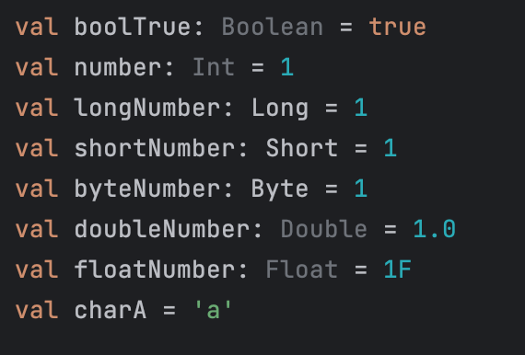
Типы
var/val
примитивные типы и строки

Slide 10
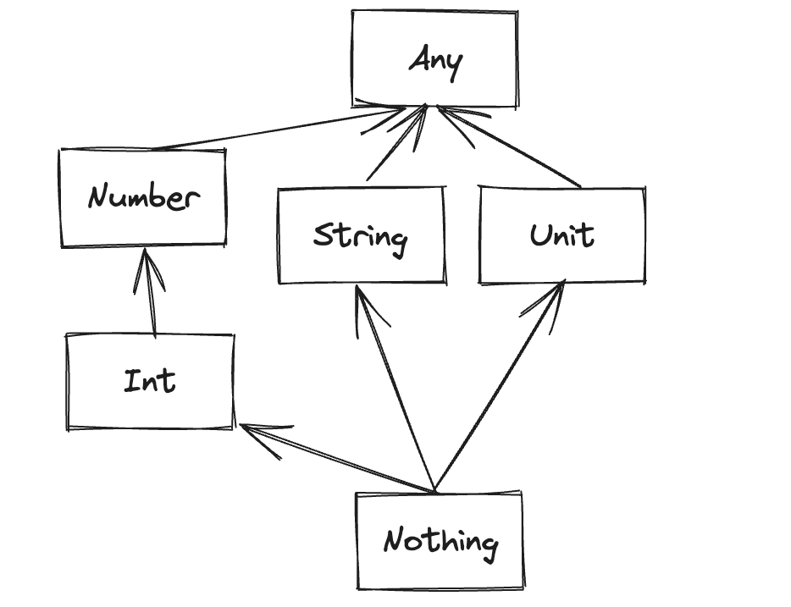
Встроенные типы Kotlin

Slide 11
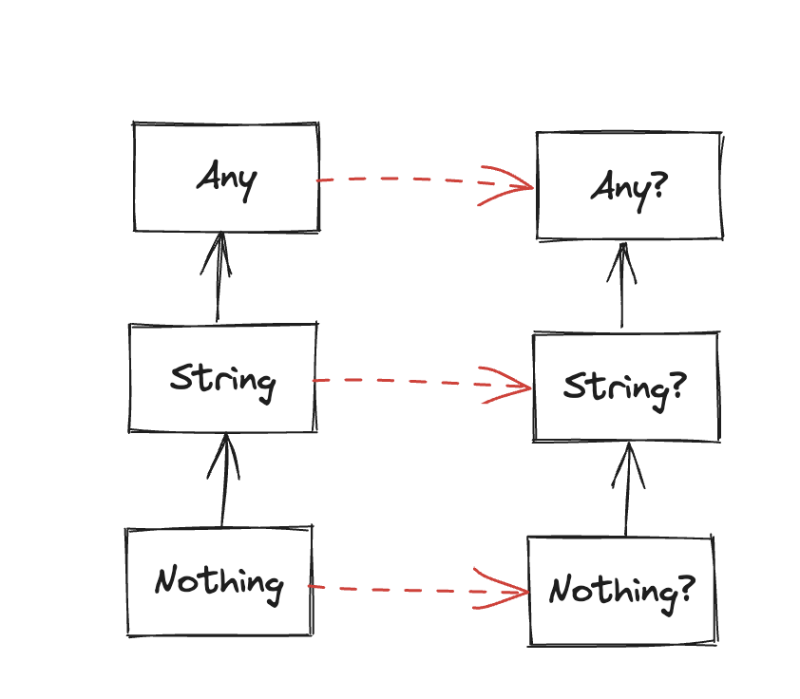
Nullable-типы

Slide 12
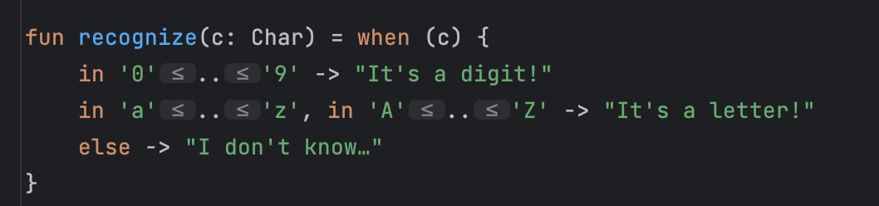
Условные операторы
if/else
when

Slide 13
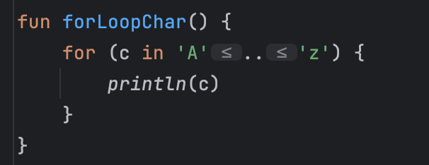
Циклы
while, do-while
for
ranges

Slide 14
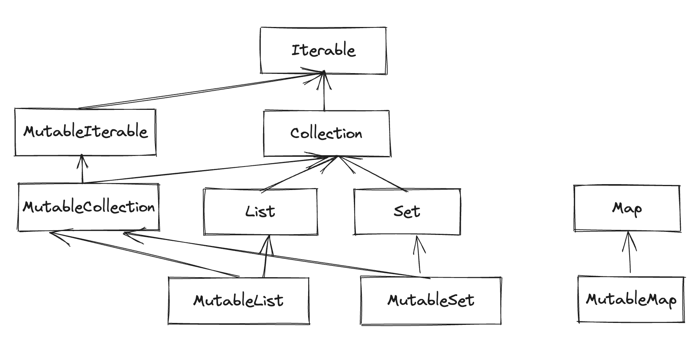
Базовые коллекции, итератор

Slide 15
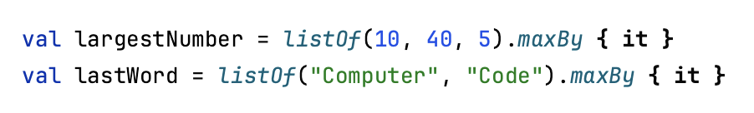
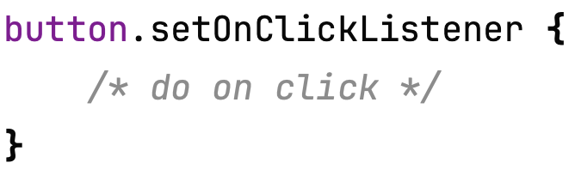
Лямбда-выражения
1
Отложенное исполнение операций
2
Переиспользование операций

Slide 16
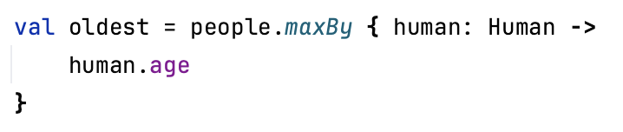
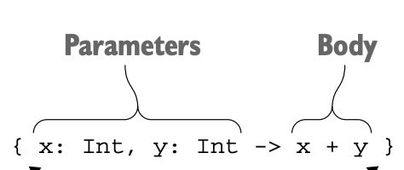
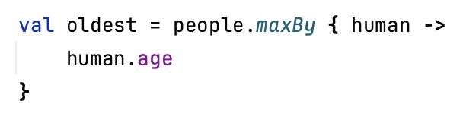
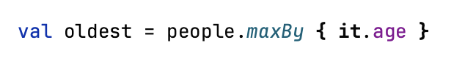
Синтаксис лямбда-выражений

Slide 17
Лямбда-выражения при работе с коллекциями
filter
map
all/any
find
count
maxBy
joinToString
flatMap

Slide 18
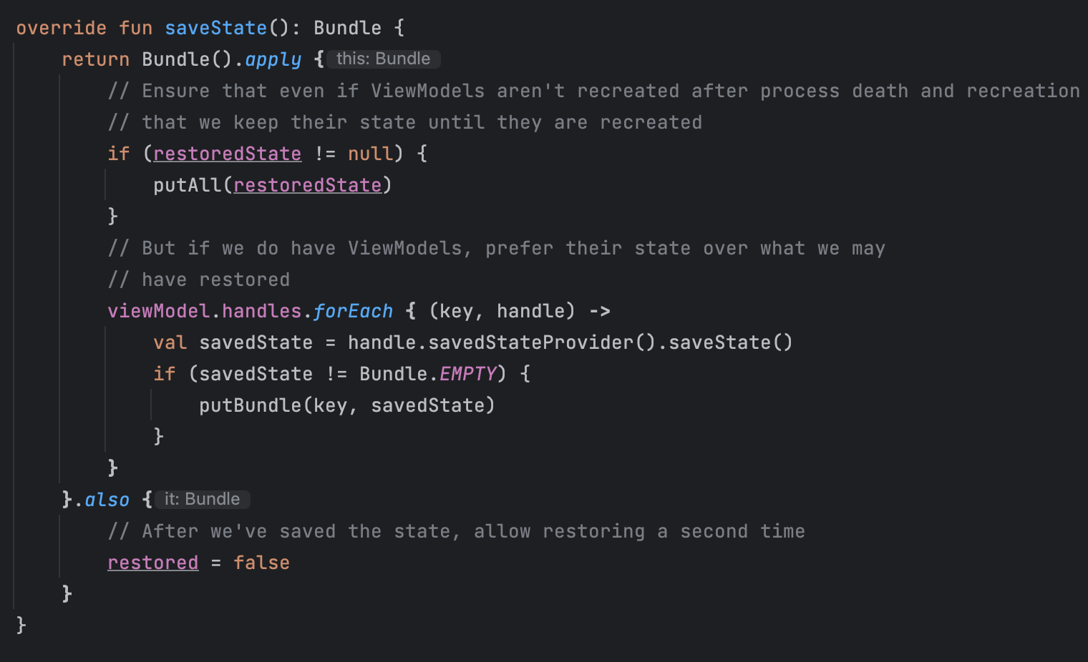
Удобные функции с лямбда-выражениями
with
apply

Slide 19
Вы находитесь здесь
1
2
3
4
Базовые конструкции языка
Классы и объекты
Generic-типы, коллекции
Разное

Slide 20
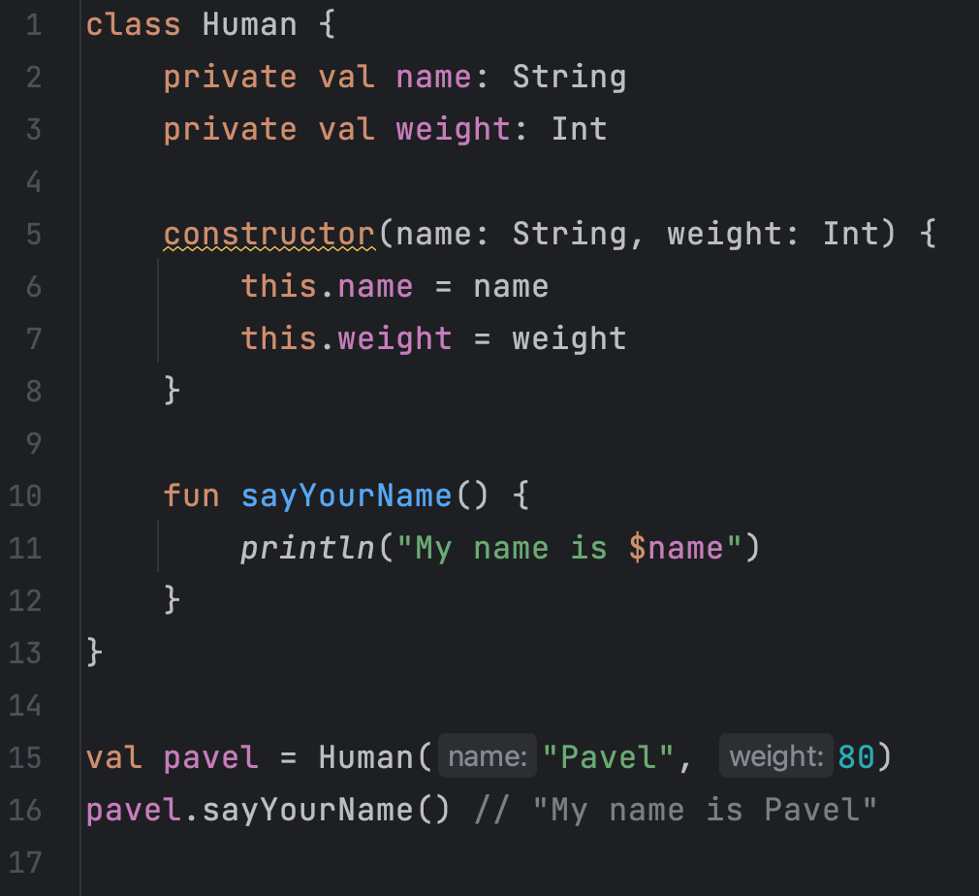
Классы и объекты
Класс определяет «формат» для однотипных сущностей
В общем случае класс имеет какие-то данные (поля) и определяет какое-то поведение (методы)
Объекты – конкретные «представители» классов, «инстансы»

Slide 21
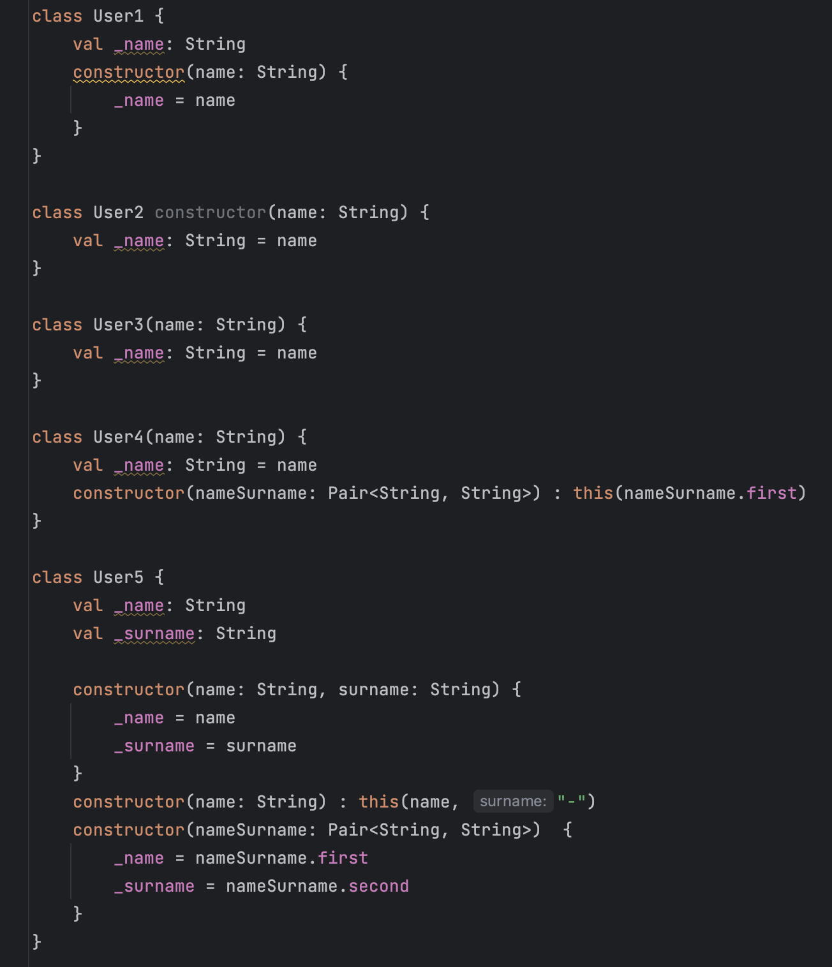
Создание классов
Первичный (primary) конструктор – если есть, должен быть обязательно вызван
Вторичные (secondary) конструкторы – «альтернативные» способы создания; может быть 0+ вторичных конструкторов

Slide 22
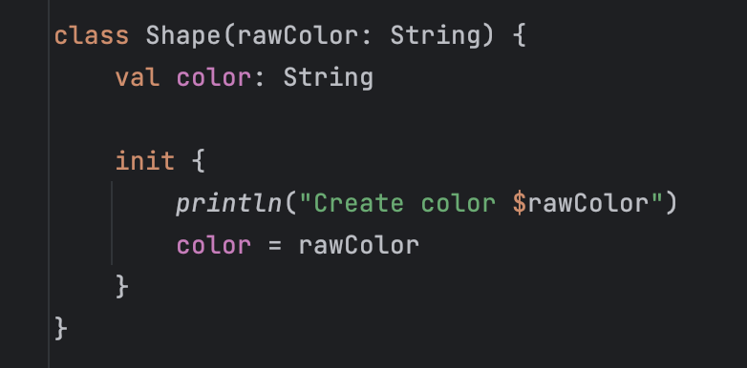
Блоки инициализации
Можно воспринимать как дополнение к первичному конструктору

Slide 23
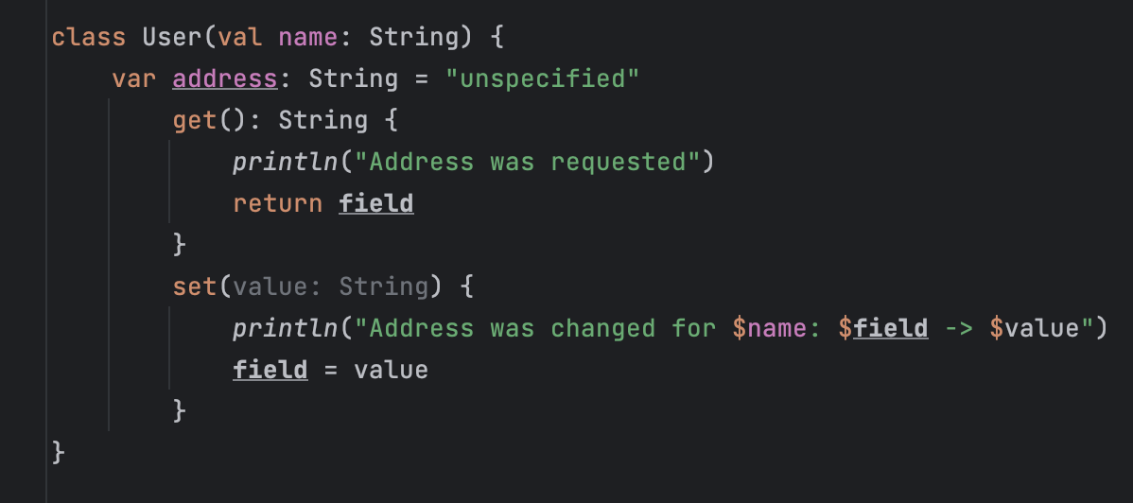
Поля
в общем случае хранят состояние объекта

Slide 24
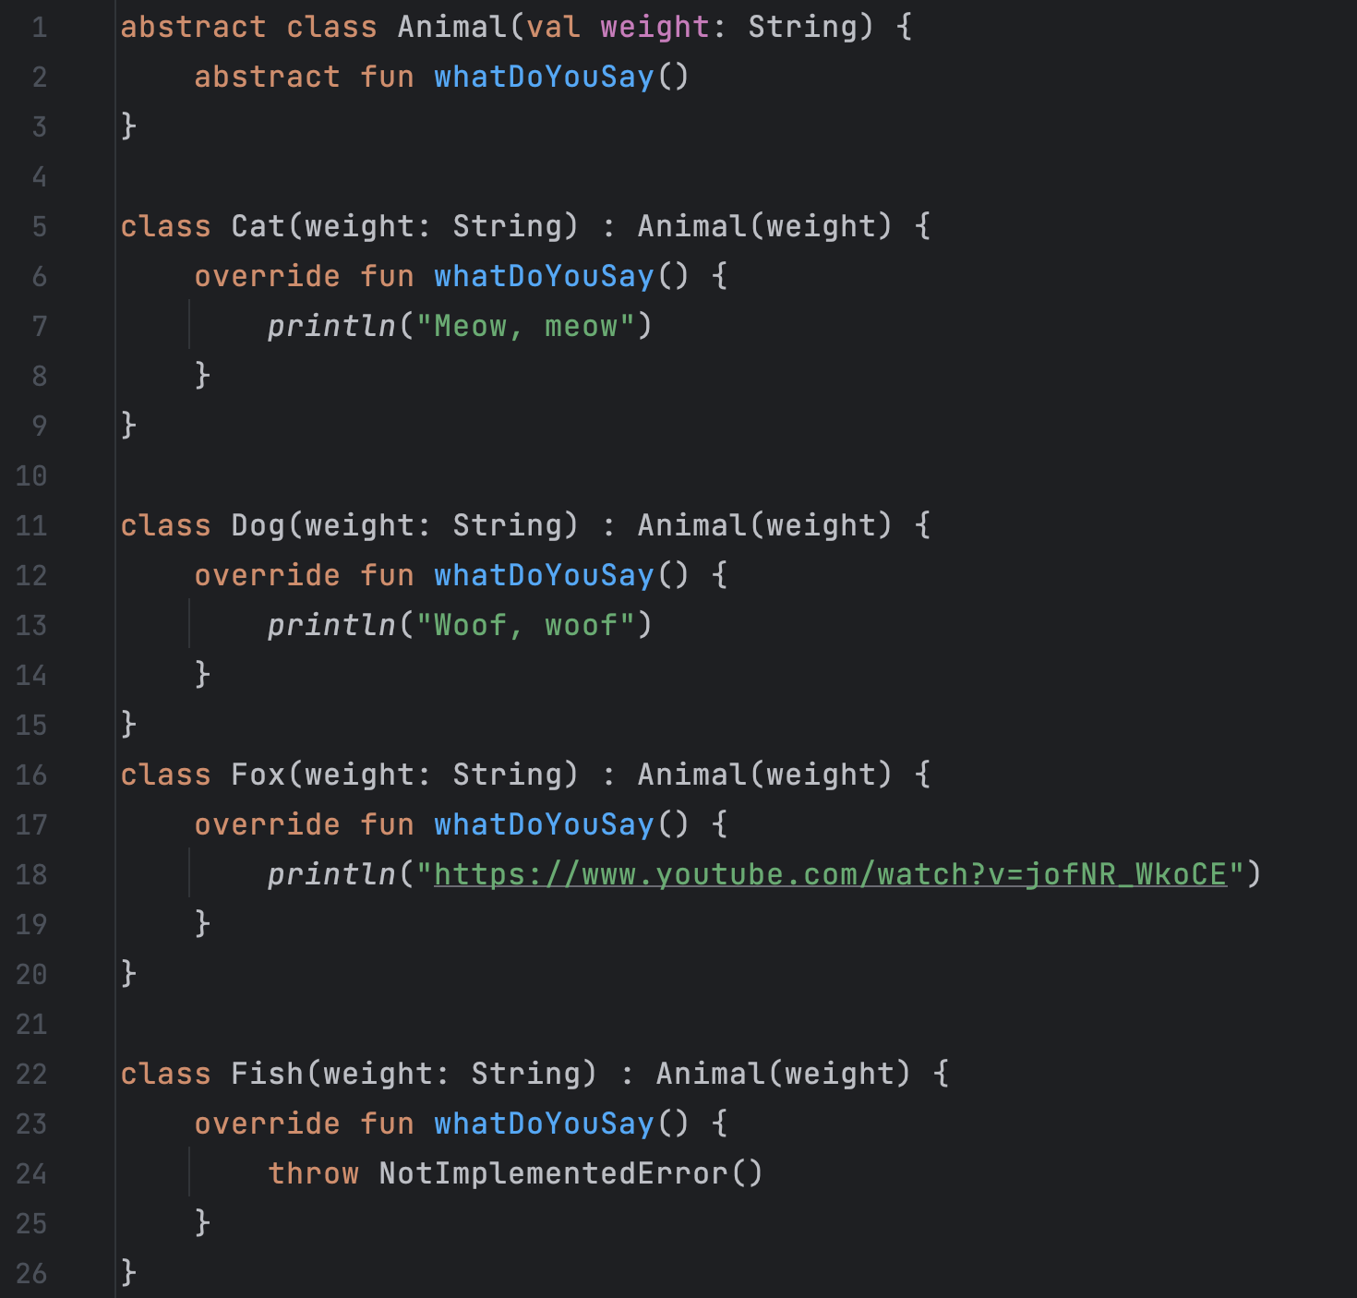
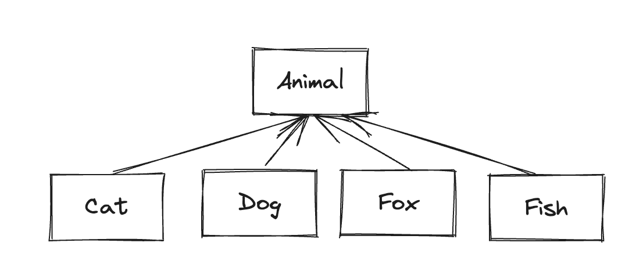
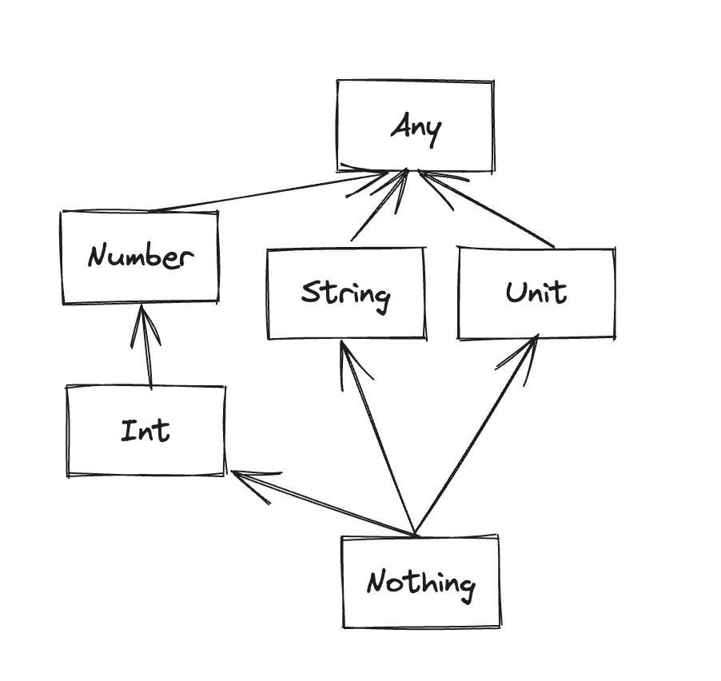

Наследование

Slide 25
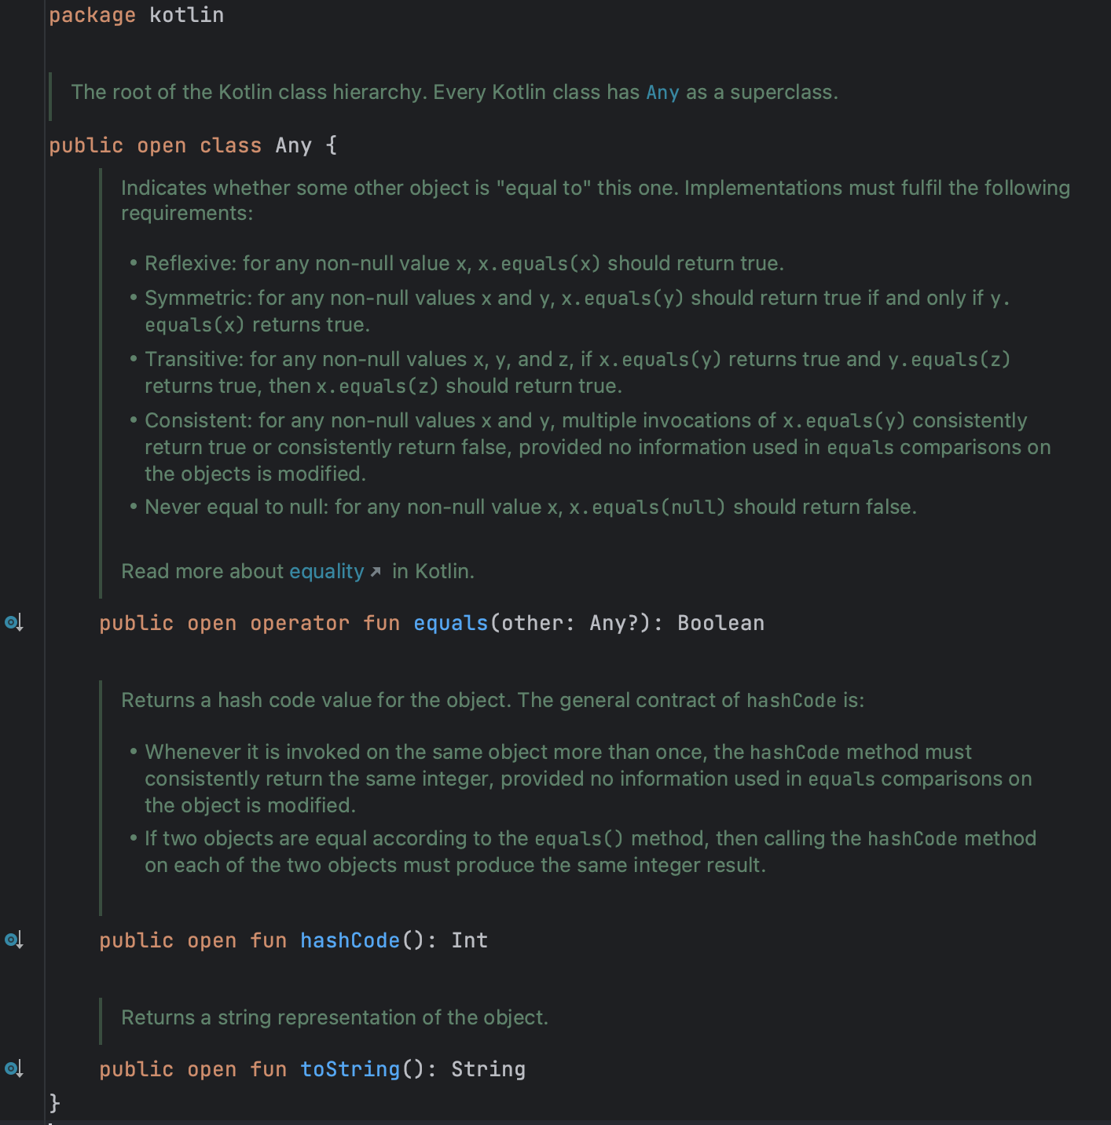
Все классы наследуются от Any
Это значит, что у всех классов есть методы:
equals
hashCode
toString

Slide 26
Переопределение методов
Метод можно переопределить с помощью модификатора override
Можно переопределить:
абстрактный метод
метод интерфейса
метод с модификатором open
В Java по умолчанию можно
переопределять, в том числе из
Kotlin
Notes:
через override, по дефолту нельзя

Slide 27
Сравнение объектов
1
2
2
3
Сравнение ссылок (идентичности)
===
a === b
Проверка (структурного) равенства
==
a == b
Проверка (структурного) равенства
==, equals
a == b
a.equals(b)
Сравнение через equals
a.equals(b)

Slide 28
Контракт equals и hashCode
Если x.equals(y), то x.hashCode() == y.hashCode()
Если x.hashCode() == y.hashCode(), то x.equals(y) == ❓
Notes:
через override, по дефолту нельзя

Slide 29
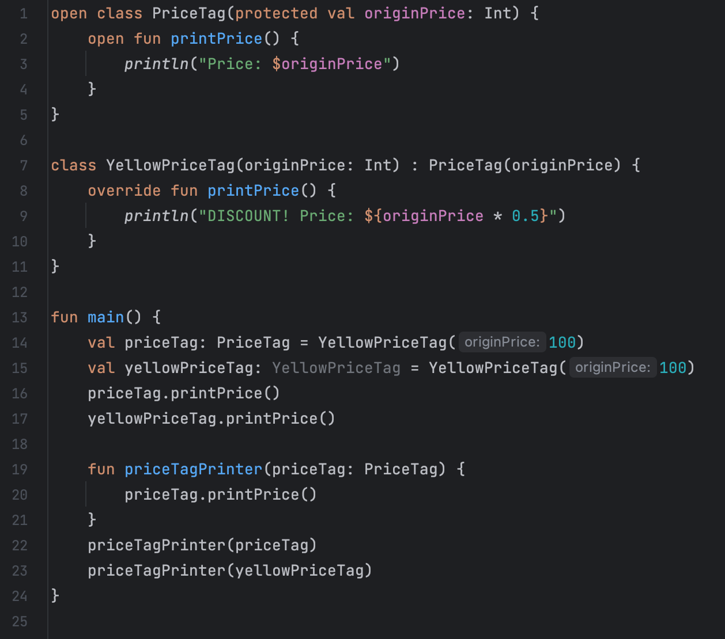
Полиморфизм
Полиморфизм – это способность программы идентично использовать объекты с одинаковым интерфейсом без информации о конкретном типе этого объекта.

Slide 30
Абстрактные классы
Абстрактный класс содержит хотя бы
один абстрактный метод
Абстрактный метод не имеет
реализации – её должны определять
наследники
Нельзя создать объект абстрактного
класса

Slide 31
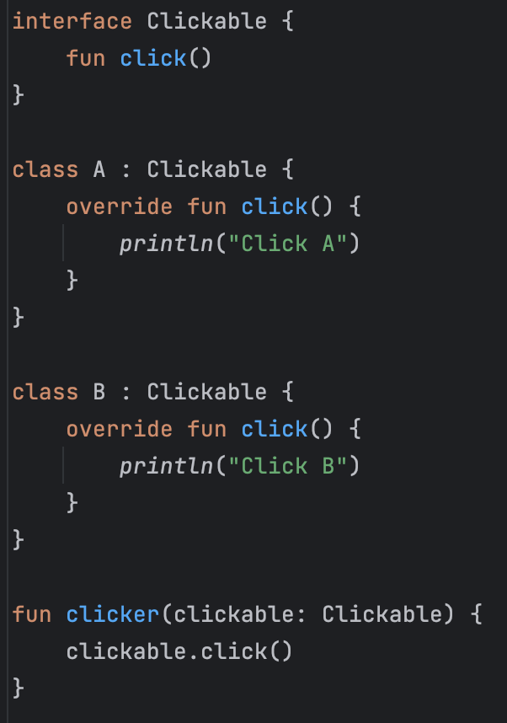
Интерфейсы
Позволяют выделять из разных объектов общую функциональность и за счёт этого единообразно использовать эти объекты
Класс может реализовывать несколько интерфейсов
Методы интерфейсов могут иметь реализацию по умолчанию
Интерфейсы могут наследоваться от других интерфейсов

Slide 32
Виды классов: data class
используется для классов, основная функция которых – «обёртка» над данными
обязательно должен содержать поля, определённые в конструкторе
при компиляции генерируется несколько методов, среди которых equals, hashCode, toString, copy
нельзя унаследоваться от data class

Slide 33
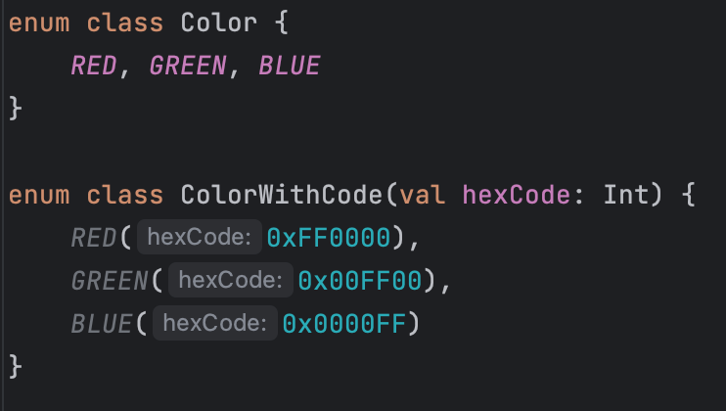
Виды классов: enum
При определении enum-классов создаются все возможные экземпляры класса
Больше экземпляры enum-классов не могут ниоткуда взяться

Slide 34
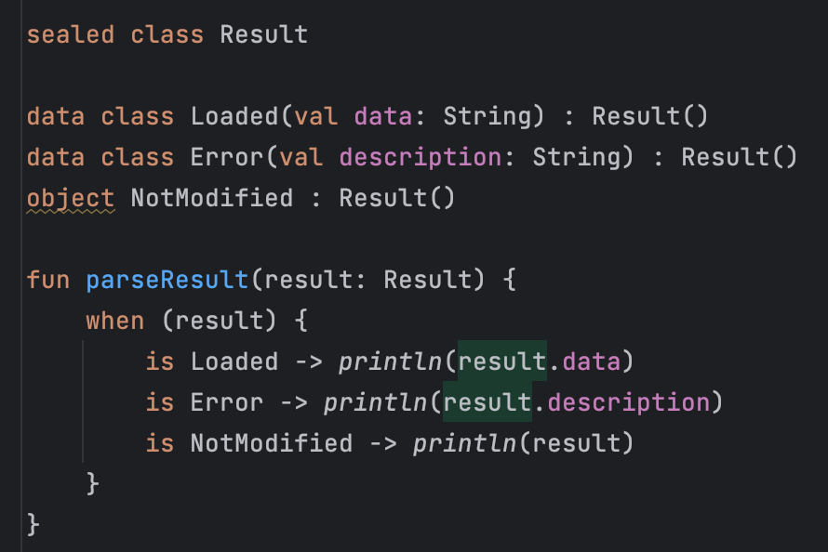
Виды классов: sealed
sealed – англ. «запечатанный»
расширение концепции enum-классов – зафиксированы все возможные наследники класса
наследники могут располагаться только в том же пакете
можно определять sealed-интерфейсы

Slide 35
Виды классов: object
singleton из коробки
к «обычному» классу можно добавить companion object – сымитировать (Java-) статические члены
в объектах поля могут быть помечены как const

Slide 36
Внутренние и вложенные классы
 | Вложенный (nested) | Внутренний (inner)
Объявляются внутри другого класса | Да | Да
Модификатор объявления класса | (по умолчанию) | inner
Имеют доступ к private-членам класса | Да (статическим) | Да
Требуют для создания экземпляр внешнего класса | Нет | Да
Имеют ссылку на экземпляр внешнего класса | Нет | Да

Slide 37
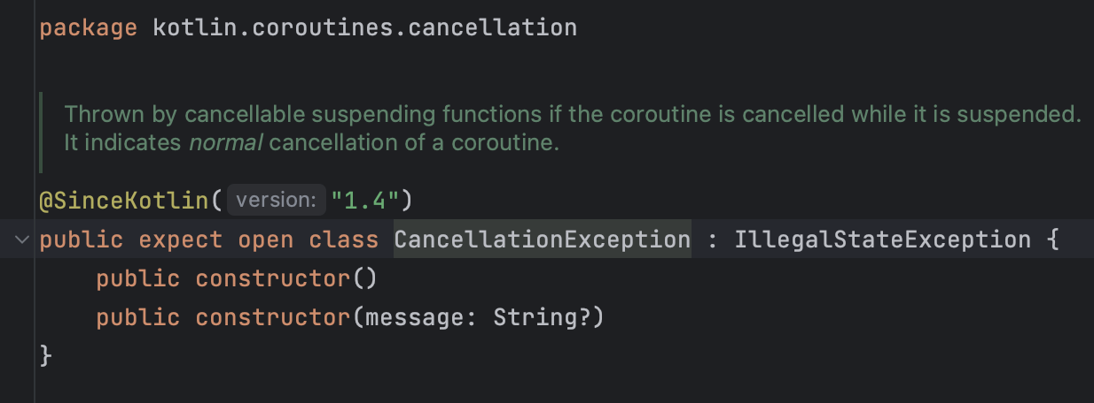
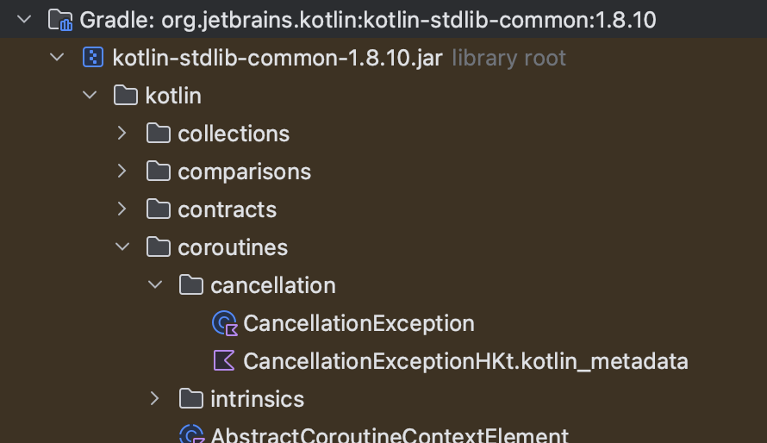
Пакеты
пакеты (packages) позволяют группировать файлы исходного кода
пакет файла может не совпадать с путём к файлу
можно определять функции и поля на уровне пакета
с помощью import kotlin.coroutines.cancellation.* можно импортировать все классы пакета

Slide 38
Модификаторы доступа
 | Члены класса | Объявления на уровне пакета
public (по умолчанию) | Доступны везде | Доступны везде
internal | Доступны внутри модуля | Доступны внутри модуля
protected | Доступны в подклассах | -
private | Доступны из того же класса | Доступны из того же файла

Slide 39
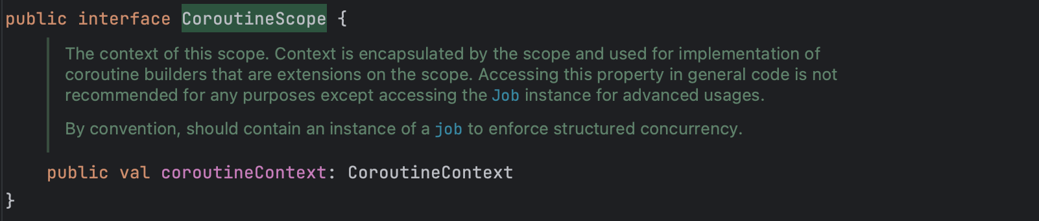
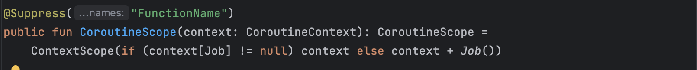
Extension-функции
Позволяют добавлять функциональность в классы и интерфейсы, не модифицируя их
Компилируются в обычные функции с добавленным параметром – объектом расширяемого класса

Slide 40
Вы находитесь здесь
1
2
3
4
Базовые конструкции языка
Классы и объекты
Generic-типы, коллекции
Разное

Slide 41
Generic-типы
позволяют использовать единую логику для разных типов объектов
могут определяться для всего класса, для конкретной функции или поля
стирание типов (type erasure) – информация о generic-типе не хранится в скомпилированном коде: данные хранятся в виде Any (Object), в местах использования – приведение к нужному типу исключение: inline-функции с reified-параметром
<*> - может быть использован любой тип (тип неизвестен или неважен)

Slide 42
Коллекции
java.util.List<T>
ArrayList<T> - массив (arrayListOf, listOf, mutableListOf)
LinkedList<T> - связный список
java.util.Set<T>
HashSet<T> - сет
LinkedHashSet<T> - сет, отслеживающий порядок добавления (setOf, mutableSetOf)

Slide 43

Generic-типы: вариация
тип Generic - инвариантный, если B подтип A ↛ Generic<B> подтип Generic<A>
Является ли List<Int> подтипом List<Number> ❓
тип Generic - ковариантный, если B подтип A ↦ Generic<B> подтип Generic<A>
тип Generic - контравариантный, если B подтип A ↦ Generic<A> подтип Generic<B>
Generic<T> - инвариантный Generic<out T> - ковариантный
Generic<in T> - контравариантный

Slide 44
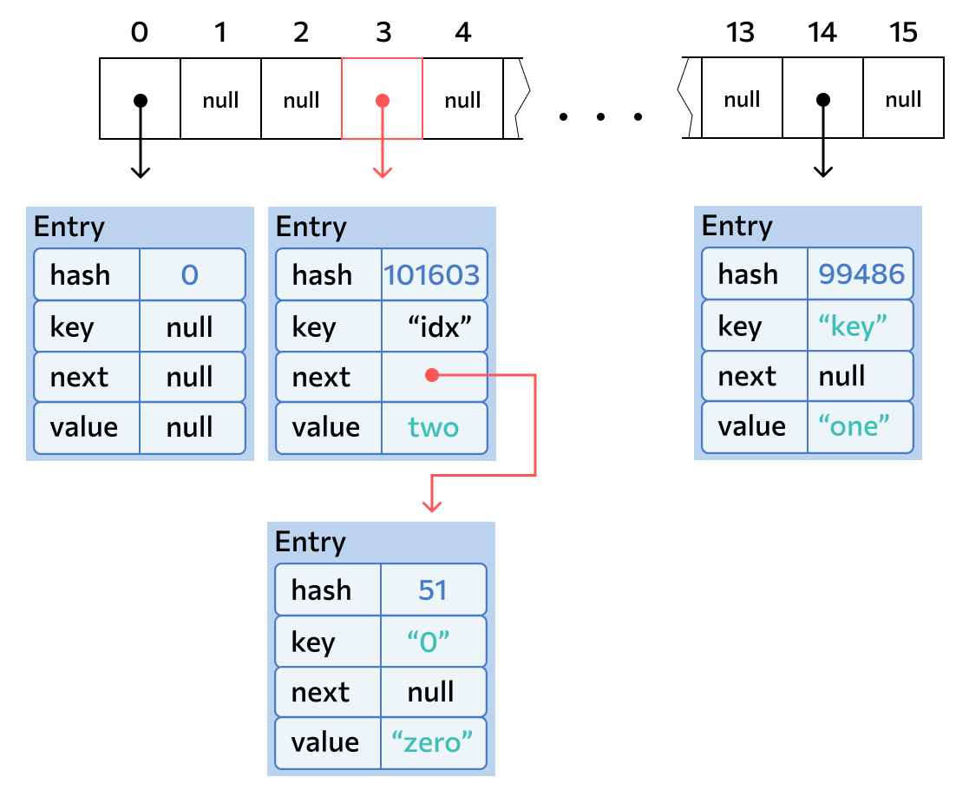
HashMap
позволяет «быстро» получать значения по ключу
hashCode ключа определяет бакет, где хранится значение
при возникновении коллизии в бакете формируется связный список из значений
для поиска нужного значения в бакете применяется equals

Slide 45
Вы находитесь здесь
1
2
3
4
Базовые конструкции языка
Классы и объекты
Generic-типы,
коллекции
Разное

Slide 46
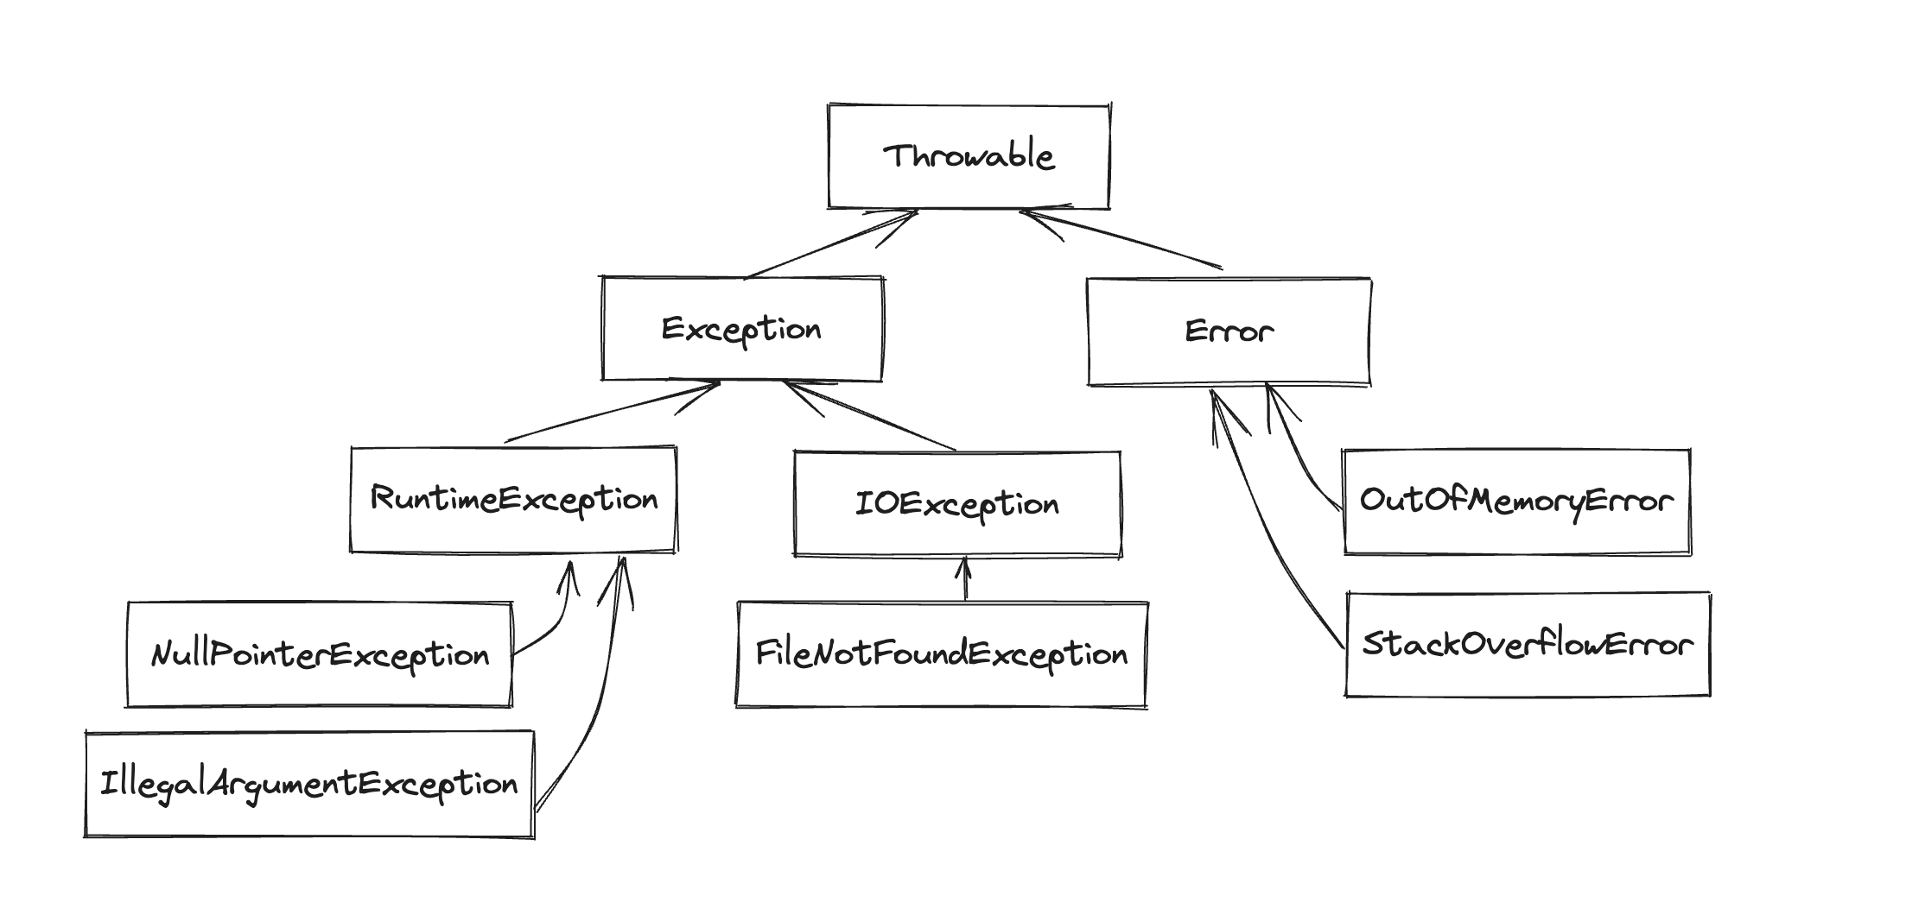
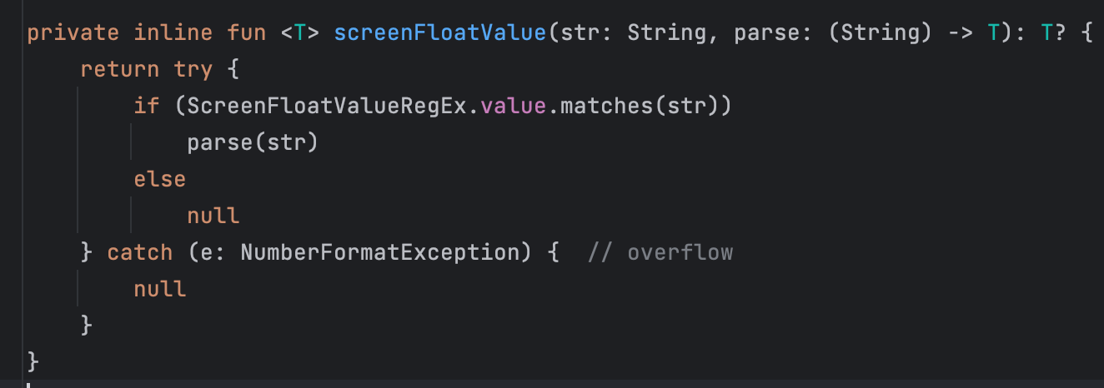
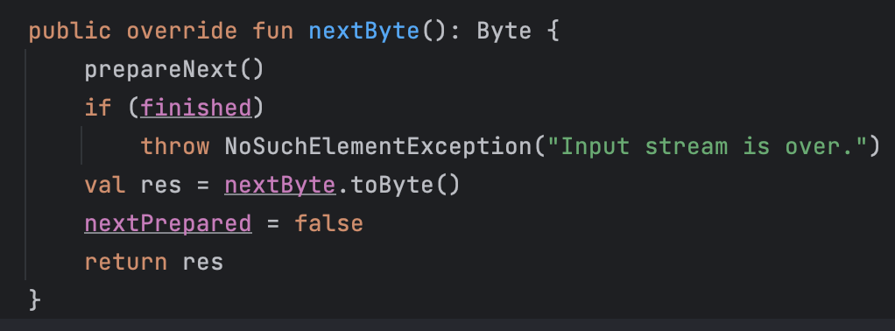
Исключения
Указывают на появление нештатной ситуации
Прерывают исполнение программы, но можно перехватить, обработать и продолжить выполнение – с помощью try-catch
«Выбрасываются» с помощью оператора throw

Slide 47
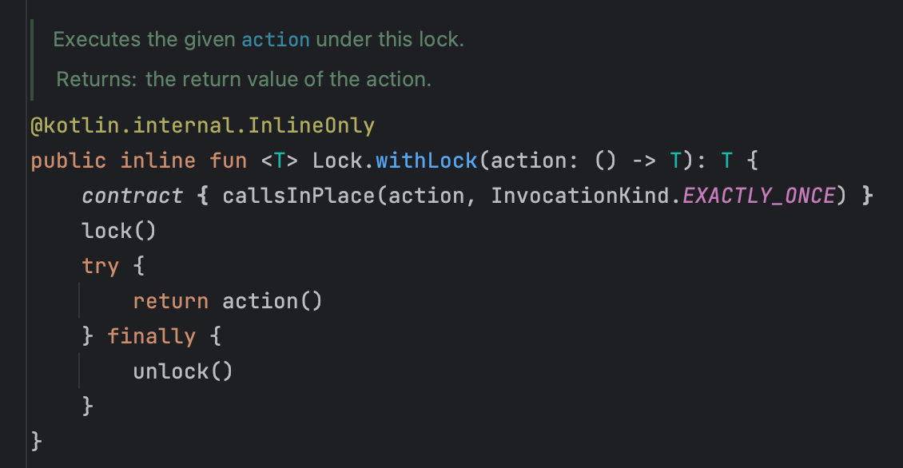
finally
Позволяет выполнить действие независимо от исключений
Чаще всего используется для очистки ресурсов

Slide 48
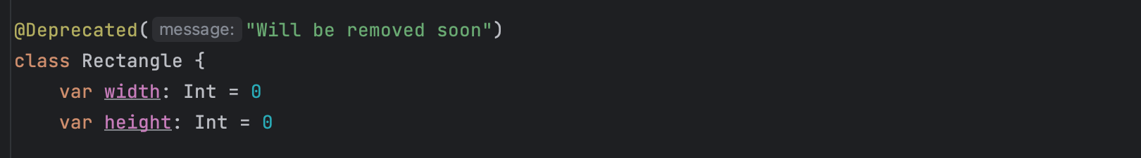
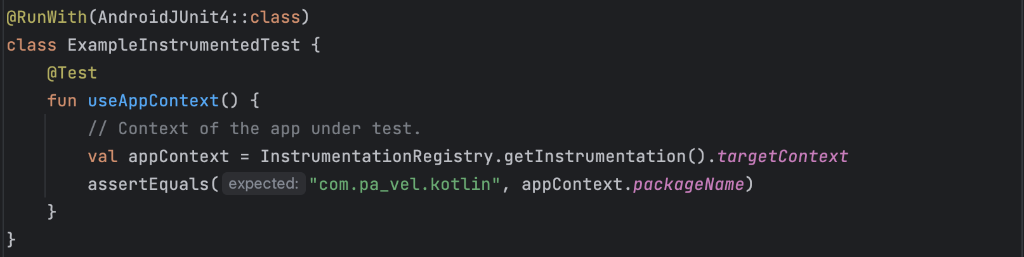
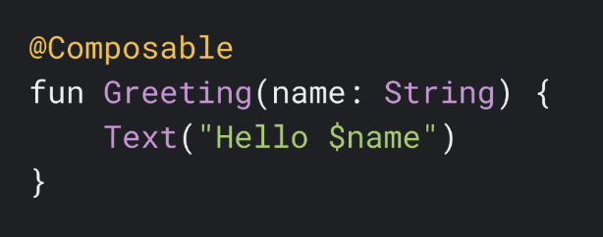
Аннотации
Добавляют «мета»-информацию к коду
Информация может использоваться на уровне исходного кода, при компиляции или во время исполнения

Slide 49
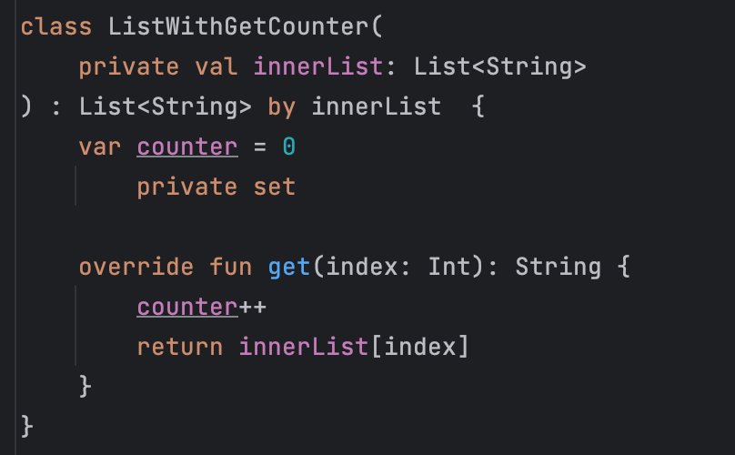
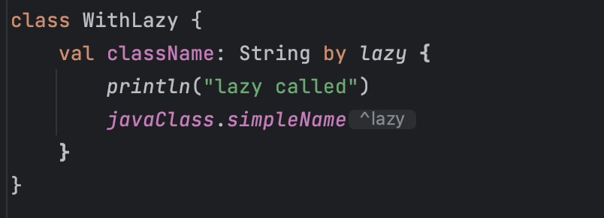
Делегаты
Делегаты классов – позволяют делегировать часть реализации другим объектам
Делегаты свойств – позволяют делегировать логику записи и/или чтения свойства другому классу

Slide 50
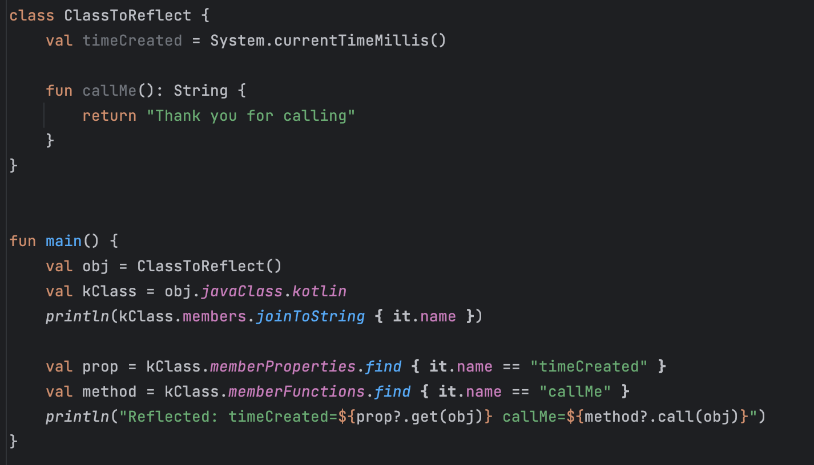
Рефлексия
Позволяет динамически во время исполнения получить доступ к свойствам, методам и т.д.

Slide 51
Вы находитесь здесь
1
2
3
4
Базовые конструкции языка
Классы и объекты
Generic-типы,
коллекции
Разное

Slide 52



Рекомендую

Slide 53
Спасибо за внимание!
Павел Галанин

